Slide 1
Quelles actions pour les bibliothèques de math ? Témoignage signalement des auteurs
Sandrine Renard-Riccetti, animatrice du GT-Signalement du RNBM
CIRM, ANF RNBM 2021 – 07/10/2021

Slide 2
IdRef : Mathématicien.ne.s & russes, passif
Objectif : Créer, enrichir, corriger aux normes de la transition bibliographique les autorités type personne (Tp5) à partir d’un 1er corpus constitué de l’extraction des mathématicien.ne.s référencés sur le site MacTutor qui compte près de 3000 biographies - https://mathshistory.st-andrews.ac.uk/
Contrôler les liens entre notices bibliographiques et notices d’autorité dans le Sudocc avec l’application Paprika.
Ajouter des identifiants dans le cadre de l'alignement des référentiels pour assurer leur fiabilité et leur interopérabilité (ISNI, ARK-BnF, VIAF, WIKIDATA et ZBMATH)
Transcrire en latin les noms/prénoms des autorités en caractères non latin (doublement de la zone 200)
Ajouter les dates de naissance/décès, contrôler la zones de notes (340 ## Biographie / 330 0# : homonymie)
Détecter les doublons autorités type personne et assurer leur traitement

Slide 3
Moyens humains
Organisation initiale
Organisation actuelle
Brigitte Laude (MIR)
Initiatrice du chantier fin 2018, animatrice
Les mathématiciennes
Anna Wojciechowska (I2M)
Collaboratrice et membre du GT
Les mathématiciens et autorités russes (corpus dédiés)
Bibliothécaires au fil de l’eau
(partie en mutation au 31/12/2019)
(a quitté le GT en 2020)
Sandrine Renard-Riccetti (IDP-Tours) – Animatrice
Dominique Barrère (IMT-Toulouse)
Lilian de Coster (IF-Grenoble)
Franck Pierron (BJH-Orsay)
Nayara Gil-Condé (IHP-Paris)

Slide 4
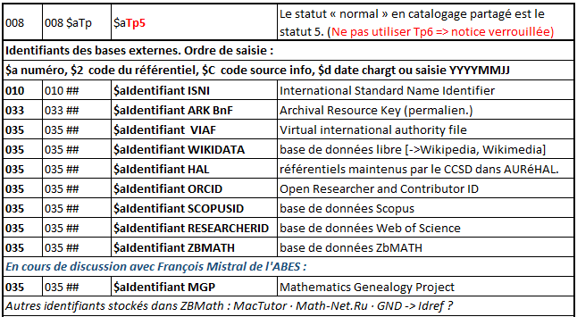
Outils : un support technique (1/5)

Slide 5
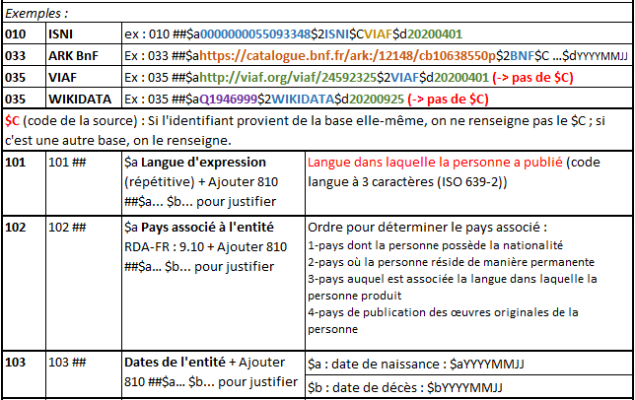
Outils : un support technique (2/5)

Slide 6
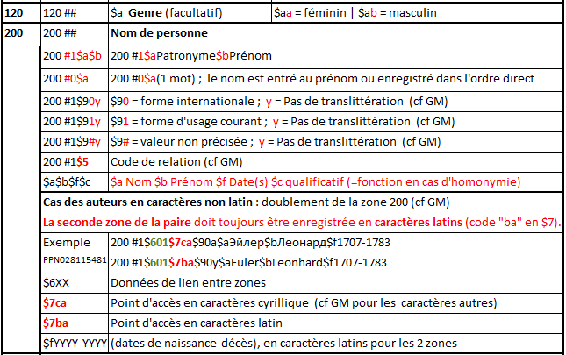
Outils : un support technique (3/5)

Slide 7
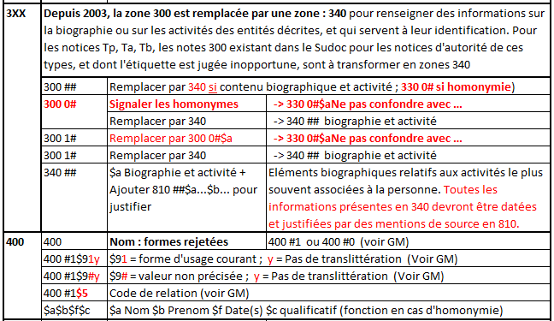
Outils : un support technique (4/5)

Slide 8
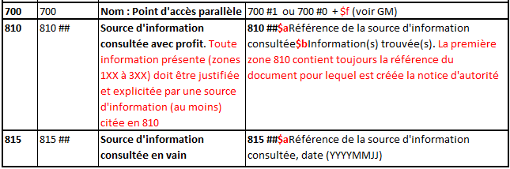
Outils : un support technique (5/5)
Source : Extrait du Guide Méthodologique - http://documentation.abes.fr/sudoc/
(manuel de catalogage des documents dans le Sudoc)

Slide 9

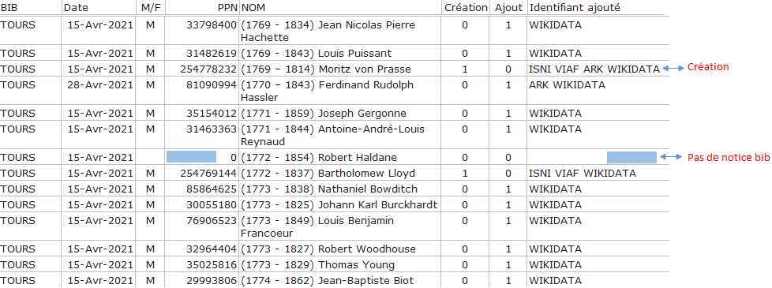
Outils : un tableau partagé de suivi
Framacalc : Corpus

Slide 10
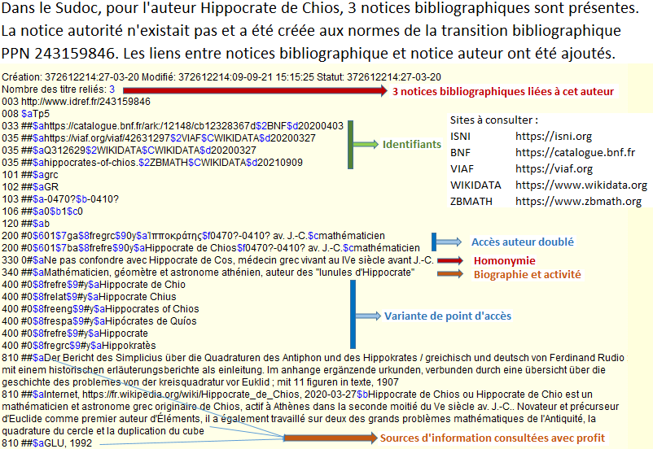
Exemple de création : PPN 243159846
Hippocrate de Chios‎ (0470?-0410? av. J.-C.‎)

Slide 11
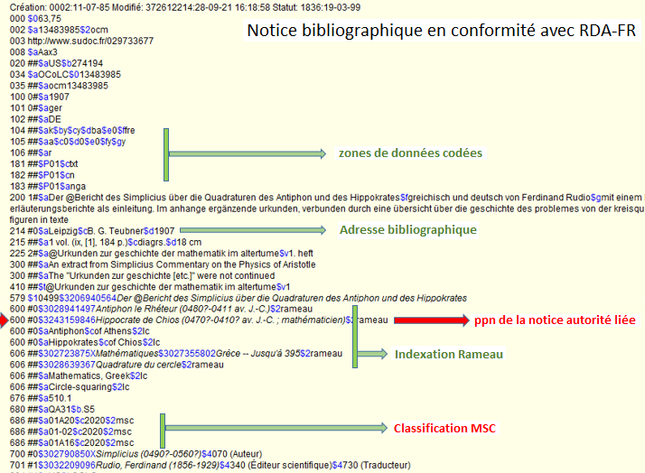
Hippocrate de Chios‎ (0470?-0410? av. J.-C.‎)
Notice bibliographique liée : PPN 029733677

Slide 12
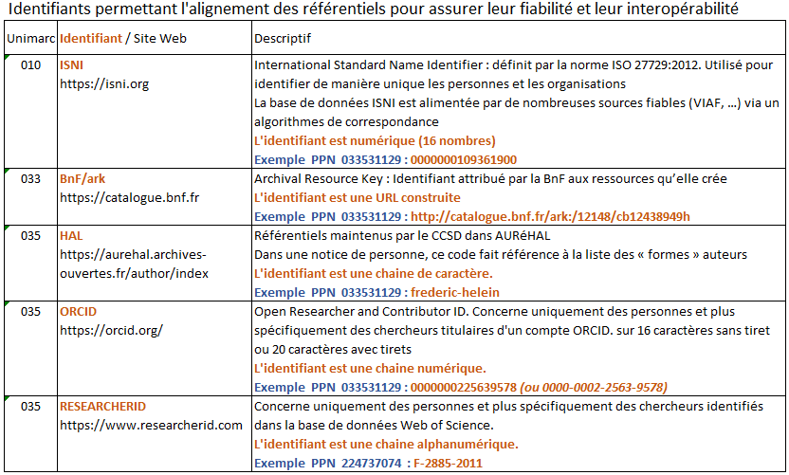
Les identifiants (1/2)

Slide 13
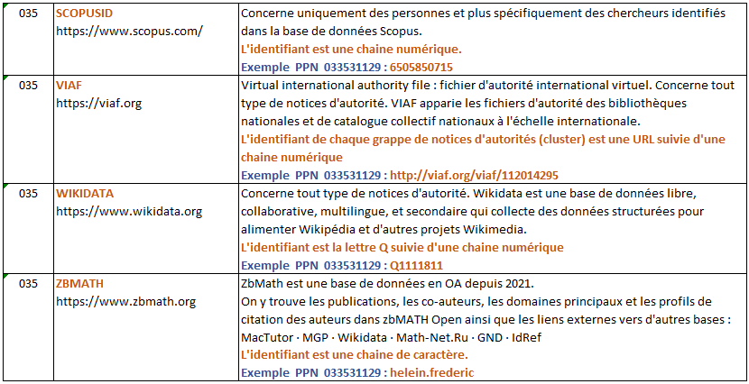
Les identifiants (2/2)
11 000 alignements ZBMath ont récemment été chargés par l’ABES dans IdRef, chantier collaboratif avec Nicolas Roy, responsable des profils d'auteurs dans ZBMath, via les identifiants ZBMATH présents dans WIKIDATA.
En pourparler : Chargement des identifiants MGP (Mathematical Genealogy Project), MacTuTor et Math-Net.Ru.

Slide 14
Bilan au 30 juin 2021
Création/enrichissement/ajout des liens dans les notices bibliographiques concernées de
Ahmes (1680 - 1620 BC), jusqu’à
Paul Heinrich Fuss (1797 - 1855)
Sur 2935 entrées que compte le corpus :
702 entrées recherchées dans le SUDOC,
684 entrées concernées et traitées aux normes de la transition bibliographique, soit ¼ du corpus, dont 113 créations
14 mathématiciennes et 670 mathématiciens.

Slide 15
Des questions ?
Je vous remercie de votre attention.
Avez-vous des questions ?

